Slide 1

ФЕДЕРАЛЬНОЕ CТАТИСТИЧЕСКОЕ НАБЛЮДЕНИЕ Форма №12
СВЕДЕНИЯ О ЧИСЛЕ ЗАБОЛЕВАНИЙ,
ЗАРЕГИСТРИРОВАННЫХ У ПАЦИЕНТОВ,
ПРОЖИВАЮЩИХ В РАЙОНЕ ОБСЛУЖИВАНИЯ
МЕДИЦИНСКОЙ ОРГАНИЗАЦИИ за 2021 год

Slide 2
Форма федерального статистического наблюдения № 12 «Сведения о числе заболеваний, зарегистрированных у пациентов, проживающих в районе обслуживания медицинской организации» (далее – форма 12), составляется всеми медицинскими организациями, входящие в номенклатуру медицинских организаций, оказывающие медицинскую помощь в амбулаторных условиях (приказ Минздрава России от 6 августа 2013 г. № 529н «Об утверждении номенклатуры медицинских организаций», в соответствии с приказом от 21 июля 2016 года № 355 «Об утверждении статистического инструментария для организации Министерством здравоохранения Российской Федерации федерального статистического наблюдения в сфере охраны здоровья» Федеральной службы государственной статистики.

Slide 3
Форма 12 формируется на основании сведений о пациентах с 01 января по 31 декабря 2021 года
Форма 12 формируется по 6 разделам
Дети (0-14 лет включительно) - 1000, 1001, 1002, 1003, 1004, 1100.
Дети первых трех лет жизни - 1500, 1600, 1601, 1650, 1700, 1800, 1900.
Дети (15-17 лет включительно) - 2000, 2001, 2003, 2004, 2100.
Взрослые (18 лет и более) - 3000, 3002, 3003, 3004, 3005, 3100.
Взрослые старше трудоспособного возраста - 4000, 4001, 4003, 4004, 4100.
Диспансеризация студентов высших учебных заведений – 5000, 5100

Slide 4
Таблицы 1000, 2000, 3000, 4000
- графа 4 - заболевания, зарегистрированные у пациентов впервые в жизни
и повторно один раз в году (+ и -);
- графа 5 – в возрасте 0-4 года, из графы 4 (таблица 1000);
- графа 6 – в возрасте 5-9 лет, из графы 4 (таблица), при этом графа 4 >= графам 5+6;
- графа 8 – взято под диспансерное наблюдение в течение года, из графы 4 «всего» (+ и -);
- графа 9 - заболевания, зарегистрированные у пациентов впервые в жизни (+), из графы 4.

Slide 5
- графа 10 - взято под диспансерное наблюдение в течение года (+), из графы 9;
- графа 11 – выявлено впервые при профилактическом осмотре, из графы 9;
- графа 12 – выявлено при диспансеризации определенных групп взрослого населения, из графы 9;
- в таблице 2000 - выявлено при диспансеризации определенных групп взрослого населения –
следует читать - выявлено при диспансеризации;
При заполнении граф 11 и 12 ОБРАТИТЬ ОСОБОЕ ВНИМАНИЕ на выявленные острые
заболевания при профилактическом осмотре и диспансеризации
- графа 14 – снято с диспансерного наблюдения (по всем причинам: выздоровление, смерть, переезд
на другое место жительства и др.);
- графа 15 – состоит под диспансерным наблюдением на конец отчетного года;
- графы 7,13,16 - в таблице 2000 – сведения о юношах.

Slide 6
2. Дети первых трех лет жизни (1500)
Наименование классов и отдельных болезней | № строк | Код по МКБ-10 пересмотра | Зарегистрировано заболеваний |  |  |  |  |  |  |  |  |  |  |  | Снято с диспансерного наблюдения |  | Состоит под диспансерным наблюдением на конец отчетного года
 |  |  | Всего в воз-расте от 0 до 3 лет | из них (из гр.4): |  |  | из них (из гр. 5 и 6): |  |  |  | из заболеваний с впервые в жизни установленным диагнозом (из гр. 10 и 11):
 |  |  |  | до 1 года | от 1 до 3 лет | до 1 мес | взято под диспансерное наблюдение |  | с впервые в жизни установ- ленным диагнозом |  | взято под диспансерное наблюдение |  | выявлено при профосмотре
 |  |  |  |  |  |  | до 1 года | от 1 до 3 лет | до 1 года | от 1 до 3 лет | до 1 года | от 1 до 3 лет | до 1 года | от 1 до 3 лет | до 1 года | от 1 до 3 лет | до 1 года | от 1 до 3 лет
1 | 2 | 3 | 4 | 5 | 6 | 7 | 8 | 9 | 10 | 11 | 12 | 13 | 14 | 15 | 16 | 17 | 18 | 19
 |  |  |  | Таблица заполняется на детей в возрасте от 0 до 3 лет 11 месяцев 29 дней

Slide 7
2. Дети первых трех лет жизни таблица 1600
Дети первого года жизни Факторы, влияющие на состояние здоровья населения и обращения в медицинские организации (с профилактической и иными целями) Таблица заполняется по обращениям детей первого года жизни

Slide 8
В отчет по форме 12 включаются сведения об общем числе зарегистрированных в данном учреждении у пациентов заболеваний и о больных с заболеваниями, по поводу которых осуществляется диспансеризация.
В форму включают один раз в год сведения об основном, фоновом, конкурирующем и сопутствующем заболеваниях.
Сведения об осложнениях основного и других заболеваний в форму не включают.
Пациенты, имеющие два и более заболевания, показываются по соответствующим строкам по числу выявленных и зарегистрированных заболеваний.

Slide 9
Форма 12 заполняется на основании первичной учетной
медицинской документации
В форму 12 не включают сведения о заболеваниях с
кодами по МКБ-10, отмеченных звездочкой (*)
В форму 12 не включают сведения о подозрении
на заболевание
Форма 12 собирается в двух разрезах:
00 – заболеваемость всего населения субъекта РФ
01 – заболеваемость сельского населения
субъекта РФ

Slide 10
Часто встречающиеся ошибки, выявленные при контроле по «горизонтали»
не выполняется контроль гр.4-гр.8≥гр.9-гр.10
Наименование классов и отдельных болезней | № строк | Код по МКБ-10 пересмотра | Зарегистрировано заболеваний |  |  |  |  |  | Снято с диспансерного наблюдения | Состоит под диспансерным наблюдением на конец отчетного года
 |  |  | всего | из них (из гр. 4): |  | из заболеваний с впервые в жизни установленным диагнозом (из гр. 9):
 |  |  |  | взято под диспансерное наблюдение | с впервые в жизни установленным диагнозом | взято под диспансер-ное наблю-дение | выявлено при проф-осмотре | выявлено при диспансеризации определенных групп взрослого населения
1 | 2 | 3 | 4 | 8 | 9 | 10 | 11 | 12 | 14 | 15
отдельные нарушения, вовлекающие иммунный механизм | 4.3 | D80-D89 | 11 | 8 | 7 | 2 |  |  | 2 | 6

Slide 11
Ошибки, выявленные при контроле по «вертикали»
Наименование классов и отдельных болезней | № строк | Код по МКБ-10 пересмотра | Зарегистрировано заболеваний |  |  |  |  |  | Снято с диспансерного наблюдения | Состоит под диспансерным наблюдением на конец отчетного года
 |  |  | всего | из них (из гр. 4): |  | из заболеваний с впервые в жизни установленным диагнозом (из гр. 9):
 |  |  |  | взято под диспансерное наблюдение | с впервые в жизни установленным диагнозом | взято под диспансерное наблюдение | выявлено при проф-осмотре | выявлено при диспансеризации определенных групп взрослого населения
1 | 2 | 3 | 4 | 8 | 9 | 10 | 11 | 12 | 14 | 15
в том числе: некоторые инфекционные и паразитарные болезни | 2.0 | А00-В99 | 9 320 | 9 311 | 2 620 | 2 620 | 22 | 72 | 1 591 | 7 720
из них: кишечные инфекции | 2.1 | А00-А09 | 599 | 226 | 599 | 226 |  |  | 220 | 6
менингококковая инфекция | 2.2 | А39
вирусный гепатит | 2.3 | В15-В19 | 982 | 835 | 168 | 153 |  |  | 34 | 801
Прочие по стр. 2 |  |  | 7739 | 8250 | 1853 | 2241 | 22 | 72 | 1337 | 6913

Slide 12
Внутриформенный контроль между 3000 и 4000 таблицами
Наименование классов и отдельных болезней | № строк | Код по МКБ-10 пересмотра | Зарегистрировано заболеваний |  |  |  |  |  | Снято с диспансерного наблюдения | Состоит под диспансерным наблюдением на конец отчетного года
 |  |  | всего | из них (из гр. 4): |  | из заболеваний с впервые в жизни установленным диагнозом (из гр. 9):
 |  |  |  | взято под диспансерное наблюдение | с впервые в жизни установленным диагнозом | взято под диспансерное наблюдение | выявлено при проф-осмотре | выявлено при диспансеризации определенных групп взрослого населения
1 | 2 | 3 | 4 | 8 | 9 | 10 | 11 | 12 | 14 | 15
Т 3000
спондилопатии | 14.4 | М45-М48 | 273 | 273 | 41 | 41 |  |  | 15 | 258
из них: анкилозирующий спондилит | 14.4.1 | М45 | 124 | 124 | 21 | 21 |  |  | 5 | 115
Т 4000
спондилопатии | 14.4 | М45-М48 | 193 | 193 | 26 | 26 |  |  | 7 | 186
из них: анкилозирующий спондилит | 14.4.1 | М45 | 32 | 32 | 4 | 4 |  |  | 7 | 29

Slide 13
Межформенный контроль, разрез 00 и 01
Наименование классов и отдельных болезней | № строк | Код по МКБ-10 пересмотра | Зарегистрировано заболеваний |  |  |  |  |  | Снято с диспансерного наблюдения | Состоит под диспансерным наблюдением на конец отчетного года
 |  |  | всего | из них (из гр. 4): |  | из заболеваний с впервые в жизни установленным диагнозом (из гр. 9):
 |  |  |  | взято под диспансерное наблюдение | с впервые в жизни установленным диагнозом | взято под диспансерное наблюдение | выявлено при проф-осмотре | выявлено при диспансеризации определенных групп взрослого населения
1 | 2 | 3 | 4 | 8 | 9 | 10 | 11 | 12 | 14 | 15
Разрез 00
Спондилопатии | 14.4 | М45-М48 | 273 | 193 | 41 | 41
Разрез 01
спондилопатии | 14.4 | М45-М48 | 273 | 273 | 26 | 26 |  |  | 7

Slide 14
Ошибки ввода (1000)
Наименование классов и отдельных болезней | № строк | Код по МКБ-10 пересмотра | Зарегистрировано заболеваний |  |  |  |  |  |  | Снято с диспансерного наблюдения | Состоит под диспансерным наблюдением на конец отчетного года
 |  |  | всего | из них (из гр. 4): |  | из них (из гр. 4): |  | из заболеваний с впервые в жизни установленным диагнозом (из гр. 9):
 |  |  |  | в возрасте 0−4 года | в возрасте 5−9 лет | взято под диспансерное наблюдение | с впервые в жизни установленным диагнозом | взято под диспансерное наблюдение | выявлено при проф-осмотре
1 | 2 | 3 | 4 | 5 | 6 | 8 | 9 | 10 | 11 | 14 | 15
беременность, роды и послеродовой период | 16.0 | O00-O99 | 8 | 5 |  | 1 | 8 | 1 |  | 1

Slide 15
Наличие незаполненных таблиц
(3002)
Число физических лиц зарегистрированных пациентов – всего 1 __
из них с диагнозом, установленным впервые в жизни
2 __ ,
состоит под диспансерным наблюдением на конец отчетного года (из гр. 15, стр. 1.0) 3 __

Slide 16
Наличие дробных чисел
Наименование классов и отдельных болезней | № строк | Код по МКБ-10 пересмотра | Зарегистрировано заболеваний |  |  |  |  |  | Снято с диспансерного наблюдения | Состоит под диспансерным наблюдением на конец отчетного года
 |  |  | всего | из них (из гр. 4): |  | из заболеваний с впервые в жизни установленным диагнозом (из гр. 9):
 |  |  |  | взято под диспансерное наблюдение | с впервые в жизни установленным диагнозом | взято под диспансерное наблюдение | выявлено при проф-осмотре | выявлено при диспансеризации определенных групп взрослого населения
1 | 2 | 3 | 4 | 8 | 9 | 10 | 11 | 12 | 14 | 15
геморрой | 12.6 | К64 | 120 | 98 | 76 | 69,10 |  |  | 15 | 83

Slide 17
Межгодовой контроль
Наименование классов и отдельных болезней | 2019 год | 2020 год | Отклонение, %
Анемии | 370 | 3800 | 1027,0

Slide 18
Изменения в форме 12 за 2021 год

Slide 19
2. Дети первых трех лет жизни (1500)
Наименование классов и отдельных болезней | № строк | Код по МКБ-10 пересмотра | Зарегистрировано заболеваний |  |  |  |  |  |  |  |  |  |  |  | Снято с диспансерного наблюдения |  | Состоит под диспансерным наблюдением на конец отчетного года
 |  |  | Всего в воз-расте от 0 до 3 лет | из них (из гр.4): |  |  | из них (из гр. 5 и 6): |  |  |  | из заболеваний с впервые в жизни установленным диагнозом (из гр. 10 и 11):
 |  |  |  | до 1 года | от 1 до 3 лет | до 1 мес | взято под диспансерное наблюдение |  | с впервые в жизни установ- ленным диагнозом |  | взято под диспансерное наблюдение |  | выявлено при профосмотре
 |  |  |  |  |  |  | до 1 года | от 1 до 3 лет | до 1 года | от 1 до 3 лет | до 1 года | от 1 до 3 лет | до 1 года | от 1 до 3 лет | до 1 года | от 1 до 3 лет | до 1 года | от 1 до 3 лет
1 | 2 | 3 | 4 | 5 | 6 | 7 | 8 | 9 | 10 | 11 | 12 | 13 | 14 | 15 | 16 | 17 | 18 | 19
врожденные аномалии системы кровообращения | 18.2 | Q20-Q28
расщелина губы и неба (заячья губа и волчья пасть | 18.3 | Q35-Q37
хромосомные аномалии, не классифицированные других рубриках | 18.4 | Q90-Q99

Slide 20
(3004)
Число лиц с болезнями системы кровообращения, состоящих под диспансерным наблюдением (стр. 10.0 гр. 8) 1 ________, из них снято 2 _______, из них умерло (из графы 2) 3 _______, из них умерло от болезней системы кровообращения (из графы 3) 4 __________.
В графу 1 включаются все взрослые пациенты с болезнями системы кровообращения, состоявшие в отчетном году под диспансерным наблюдением.
В графу 2 включаются все взрослые пациенты из графы 1, снятые с диспансерного наблюдения в отчетном году по всем основаниям (переезд, смерть и пр.).
В графу 3 включаются все взрослые пациенты из графы 2, снятые с диспансерного наблюдения в отчетном году по причине смерти.
В графу 4 включаются все взрослые пациенты из графы 3, снятые с диспансерного наблюдения в отчетном году по причине смерти от болезней системы кровообращения.

Slide 21
Подтабличник 3004 содержит информацию о количестве лиц (физических лиц) с болезнями системы кровообращения взятых на диспансерный учет в течении отчетного года (впервые и предыдущие годы) и их движение в течение года. Всего (1) – снято (по всем причинам) (2 из гр. 1) – умерло (по всем причинам) (3 из гр. 2) – умерло (конкретно от болезни системы кровообращения) (4 из гр. 3). Число лиц с болезнями системы кровообращения, состоящих под диспансерным наблюдением (стр. 10.0 гр. 8) 1 ________, из них снято 2 _______, из них умерло (из графы 2) 3 _______, из них умерло от болезней системы кровообращения (из графы 3) 4 __________. Графы 3 и 4 могут быть равны

Slide 22
(3005) Число взрослых пациентов, находившихся в отчетном году под диспансерным наблюдением по поводу перенесенного острого нарушения мозгового кровообращения, инфаркта миокарда, а также которым были выполнены аортокоронарное шунтирование, ангиопластика коронарных артерий со стентированием и катетерная абляция по поводу сердечно-сосудистых заболеваний, за исключением лиц, имеющих право на получение социальной услуги в виде обеспечения лекарственными препаратами в соответствии с Федеральным законом от 17.07.1999 года №178 «О государственной социальной помощи» 1 __________ , из них число взрослых пациентов, находившихся в отчетном году под диспансерным наблюдением по поводу перенесенного острого нарушения мозгового кровообращения, инфаркта миокарда, а также которым были выполнены аортокоронарное шунтирование, ангиопластика коронарных артерий со стентированием и катетерная абляция по поводу сердечно-сосудистых заболеваний и бесплатно получавших необходимые лекарственные препараты в амбулаторных условиях, за исключением лиц, имеющих право на социальную помощь 2 __________.

Slide 23
Комментарии к подтабличнику 3005 Термины: – сердечно-сосудистое событие – острое нарушение мозгового кровообращения, инфаркт миокарда, а также аортокоронарное шунтирование, ангиопластика коронарных артерий со стентированием, катетерная абляция проведенные пациентам по поводу сердечно-сосудистых заболеваний; – пациенты высокого риска – взрослые физические лица, которые перенесли сердечно-сосудистое событие.

Slide 24
Таблица 3005 заполняется следующим образом: В графу 1 включаются все взрослые пациенты из числа физических лиц с болезнями системы кровообращения, состоявших под диспансерным наблюдением в отчетном году (таблица 3004, графа 1), перенесшие острое нарушение мозгового кровообращения, инфаркт миокарда, а также которым выполнены аортокоронарное шунтирование, ангиопластика коронарных артерий со стентированием, катетерная абляция по поводу сердечно-сосудистых заболеваний, у которых с даты постановки диагноза и (или) выполнения хирургического вмешательства прошло менее 2 лет, за исключением лиц, за исключением лиц, имеющих право на получение социальной услуги в виде обеспечения лекарственными препаратами в соответствии с Федеральным законом от 17.07.1999 годом №178«О государственной социальной помощи». Внимание! Срок в два года отсчитывается от последнего сердечно-сосудистого события. В графу 2 включаются все взрослые пациенты из графы 1, получившие в отчетном году лекарственные препараты, т.е. которым были выписаны рецепты, по перечню, утвержденному Министерством здравоохранения Российской Федерации, в амбулаторных условиях в рамках федерального проекта «Борьба с сердечно-сосудистыми заболеваниями». Внимание! Пациенты высокого риска, получившие в отчетном году лекарственные препараты (которым были выписаны рецепты), включаются в графу 2 однократно, независимо от кратности (периодичности) получения рецептов в отчетном году.

Slide 25
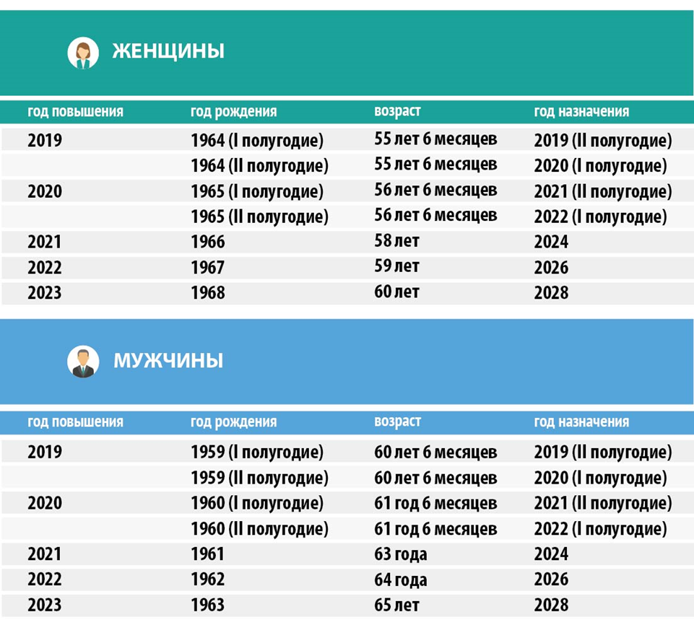
(4000) ПЕНСИОННЫЙ ВОЗРАСТ Возраст мужчин и женщин трудоспособного и старше трудоспособного возраста, для составления годового статистического отчета (приказ №409 от 17 июля 2019 г.) данные ПФР

Slide 26
Заполнение формы 12
Таблица 1000
(Графа 15 за 2020 г) – (переходные дети в подростки) + (впервые взятые на Д-учет в текущем году) + (вновь прибывшие) + (ранее стоящие на Д-учете «оторвавшиеся» и кому диагноз был ранее установлен, но на Д-учете не состоял) = графа 8.
Таблица 2000
(Графа 15 за 2020 г) – (переходные подростки во взрослые) + (впервые взятые на Д-учет в текущем году) + (вновь прибывшие) + (ранее стоящие на Д-учете «оторвавшиеся» и кому диагноз был ранее установлен, но на Д-учете не состоял) + (переходные из детей, таблицы 1000) = графа 8.
Таблица 3000
(Графа 15 за 2020 г) + (впервые взятые на Д-учет в текущем году) + (вновь прибывшие) + (ранее стоящие на Д-учете «оторвавшиеся» и кому диагноз был ранее установлен, но на Д-учете не состоял) + (переходные из подростков, таблицы 2000) = графа 8.
По всем таблицам
Графа 14 – снято с диспансерного наблюдения (по всем причинам: выздоровление, улучшение, смерть, переезд на другое место жительства и др.)
Переход в другую возрастную группу не входит в графу 14
По всем строкам таблиц 1000, 2000, 3000, 4000: из графы 8 минус графа 14 равно графе 15,
в том числе по строкам раздела 6.0

Slide 27
Таблица 1500
Данные таблицы 1500 не могут быть
больше таблицы 1000

Slide 28
3. Дети (15-17 лет включительно) (2000)
Наименование классов и отдельных болезней | № строк | Код по МКБ-10 пере-смотра | Зарегистрировано заболеваний |  |  |  |  |  |  |  | Снято с диспан-серного наблю-дения | Состоит под диспан-серным наблюде-нием на конец отчетного года | из них (из гр. 15): юноши
 |  |  | всего | из них: юноши | из них (из гр. 4): |  | из заболеваний с впервые в жизни установленным диагнозом (из гр. 9): |  |  | из заболе-ваний с впервые в жизни установ-ленным диагно-зом (из гр. 9) юноши
 |  |  |  |  | взято под диспансер-ное наблю- дение | с впервые в жизни установ- ленным диагно-зом | взято под диспансер-ное наблю- дение | выявле-но при проф-осмотре | выявлено при диспан- серизации определен-ных групп взрослого населения
1 | 2 | 3 | 4 | 7 | 8 | 9 | 10 | 11 | 12 | 13 | 14 | 15 | 16
Зарегистрировано заболеваний – всего | 1.0 | А00-Т98
графа 12 - выявлено при диспансеризации определенных групп взрослого населения (гр. 12) – следует читать - выявлено при диспансеризации

Slide 29
Контроль таблицы 2000 - «девушки»:
«всего» (гр.4) – «из них: юноши» (гр.7) = «всего девушки»;
«с впервые в жизни ..» (гр.9) – «из заболеваний … юноши» (гр.13) =
«девушки впервые».
Итого: «всего девушки»:
«девушки впервые» - не должно быть отрицательных
значений.

Slide 30
Наименование классов и отдельных болезней (2000) | № строк | Код по МКБ-10 пере-смотра | Зарегистрировано заболеваний |  |  |  |  |  |  |  | Снято с диспан-серного наблю-дения | Состоит под диспан-серным наблюде-нием на конец отчетного года | из них (из гр. 15): юноши
 |  |  | всего | из них: юноши | из них (из гр. 4): |  | из заболеваний с впервые в жизни установленным диагнозом (из гр. 9): |  |  | из заболе-ваний с впервые в жизни установ-ленным диагно-зом (из гр. 10) юноши
 |  |  |  |  | взято под диспансер-ное наблю- дение | с впервые в жизни установ- ленным диагно-зом | взято под диспансер-ное наблю- дение | выявле-но при проф-осмотре | выявлено при диспан- серизации определен-ных групп взрослого населения
1 | 2 | 3 | 4 | 7 | 8 | 9 | 10 | 11 | 12 | 13 | 14 | 15 | 16
болезни эндокринной системы, расстройства питания и нарушения обмена веществ | 5.0 | Е00-Е89
дисфункция яичников | 5.7 | Е28 |  | Х |  |  |  |  |  | Х |  |  | Х
дисфункция яичек | 5.8 | Е29
болезни мочеполовой системы | 15.0 | N00-N99 |  |  | Помните о данных строчках
болезни предстательной железы | 15.5 | N40-N42
доброкачественная дисплазия молочной железы | 15.7 | N60
воспалительные болезни женских тазовых органов | 15.8 | N70-N73, N75-N76 |  | Х |  |  |  |  |  | Х |  |  | Х
из них: сальпингит и оофорит | 15.8.1 | N70 |  | Х |  |  |  |  |  | Х |  |  | Х
эндометриоз | 15.9 | N80 |  | Х |  |  |  |  |  | Х |  |  | Х
эрозия и эктропион шейки матки | 15.10 | N86 |  | Х |  |  |  |  |  | Х |  |  | Х
расстройства менструаций | 15.11 | N91-N94 |  | Х |  |  |  |  |  | Х |  |  | Х

Slide 31
Таблицы 3000 и 4000
Контроль «врослые»:
значения в графоклетках таблицы 4000 могут быть
равны или меньше, в соответствующих
графоклетках таблицы 3000
Закрещенные графоклетки
не заполняются

Slide 32
Регистрация заболеваний осуществляется по году рождения. Если в отчетном году ребенку исполняется 15 лет (с 1 января – по 31 декабря), то он считается под-ростком; 18 лет – взрослым, т.е. переход из одной возрастной группы в другую произ-водится на начало года в не зависимости от того, когда у ребёнка или подростка день рождения. При этом вся их ранее известная заболеваемость показывается в графе 4 – всего, и только вновь выявленная в текущем году в первичной заболеваемости (графы 9 и 11 у подростков, графа 9 у взрослых) соответствующих таблиц.

Slide 33
Сведения о заболеваниях, выявленных у больных, поступивших в стационар, минуя поликлинику, следует включать в отчёт на общих основаниях. Талон амбулаторного пациента может быть заполнен в стационаре и передан в поликлинику, либо заполнен в поликлинике на основании выписки из карты стационарного больного.
Некоторые острые заболевания и состояния (например: острый отит, острый миокардит, острые респираторные инфекции верхних и нижних дыхательных путей, грипп, а также травмы, за исключением последствий и др.) регистрируются столько раз, сколько они возникают в течение отчетного года. При этом графа 4 должна быть равна графе 9 по соответствующим строкам таблиц 1000, 1500, 2000, 3000 и 4000. На начало года по данным строкам 0.
Это не относится к тем заболеваниям, при которых острые формы могут переходить в хронические.
При обострении хронических заболеваний регистрируют эти хронические заболевания, а не их острые формы.
Острые заболевания (ОРВИ, пневмонии, ОНМК и т.д.)
при профосмотре и диспансеризации
НЕ ВЫЯВЛЯЮТСЯ!!!

Slide 34
Во всех таблицах графа 4 = графе 9 по строкам:
2.1, 2.2, 7.1, 7.1.1, 7.1.2, 9.2.1, 10.1, 10.4.1.1, 10.4.2, 10.4.3, 10.4.4, 10.5.1, 10.5.2, 10.5.3, 10.6.1, 10.6.2, 10.6.3, 10.6.4, 10.6.7, 11.1, 11.1.1, 11.1.2, 11.2, 11.3, 11.4, 12.9.1, 17.0
По строке 20.0 может быть неравенство на коды Т90-Т98, больных вибра-ционной болезнью (др.профзаболевания) и больных получающих лечение по травме больше года. В этом случае необходимо письменное пояснение.

Slide 35
Если пациент обратился за медицинской помощью, минуя поликлинику, в больницу, то «Талон амбулаторного пациента» (далее –Талон) заполняют в поликлинике после выписки пациента из стациона-ра на основании «Выписного эпикриза». При этом если пациент пришел на прием, то в Талоне произво-дится отметка о регистрации всех заболеваний для включения этих сведений в форму федерального ста-тистического наблюдения №12 и вносится отметка о посещении.
Если пациент на прием не пришел, то в Талоне регистрируются все заболевания без отметки о посе-щении. В Талоне также должно быть зарегистрировано обращение по поводу заболевания, включаю-щие в себя одно или несколько посещений, в результате которых цель обращения достигнута. При запол-нении Талона врач также делает отметки о дате впервые выявленного основного и сопутствующих забо-леваний, взятии и снятии с диспансерного учета. Эта данные необходимы для заполнения формы феде-рального статистического наблюдения № 12.

Slide 36
Класс 1. Некоторые инфекционные и паразитарные болезни.
А00-И99
Класс 2. Новообразования. C00-D48
Класс 3. Болезни крови, кроветворных органов и отдельные нарушения, вовлекающие иммунный механизм. D50-D89
Строка 4.2 включает в себя коды D65-D69 и включает в себя тромбоцитопении, тромбоцитопатии, аллергический васкулит (код D69.X).

Slide 37
Класс 4. Болезни эндокринной системы, расстройства питания и нарушения обмена веществ.
Е00-Е90 Гиперплазия щитовидной железы шифруется кодом – E04.0.
Отставание в физическом развитии кодируют по эндокринной патологии–E45. Строки 5.4, 5.15 у взрослых и подростков диагноз «Гипофизарный нанизм, Гипопитуитаризм юношеский» - всегда учитывается с «-», так как первично диагноз устанавливается еще в детском возрасте (код – Е23.0).
Класс 5. Психические расстройства и расстройства поведения.
F00-F99 графы 4, 9, 15 формы 12 равны соответствующим графам и строкам форм 10, 11, 36, 37 (за минусом диагнозов с*) и с обязательным движением диспансерной группы: графа 8 – графа 14 = графа 15
F00* Деменция при болезни Альцгеймера (G30.-+) F02* Деменция при других болезнях, классифицированных в других рубриках G30 Болезнь Альцгеймера G30.1 Поздняя болезнь Альцгеймера G30.8 Другие формы болезни Альцгеймера G30.9 Болезнь Альцгеймера неуточненная G20 Болезнь Паркинсона
Неврологические заболевания показываются по строчке 7.0, по строке 6.0 не показываются

Slide 38
Класс 6. Болезни нервной системы. G00-G99
Строка 7.0. Вегетативные расстройства, которые проявляются в нарушении регуляции сердечнососудистой, дыхательной и др.систем организма, могут быть синдромом таких заболеваний, как: гипертоническая болезнь, хроническая ишемическая болезнь сердца, эндокринные нарушения и т.д. В этом случае учету подлежит основное заболевание. Расстройства вегетативной нервной сис-темы кодируются G90.8, соматоформная дисфункция вегетативной нервной системы F45.3 (диаг-ноз ставит психиатр).
Строки 7.6 и 7.9 всегда больше суммы подстрочников. У взрослых в строку 7.9 должны быть включены последствия травм, ОНМК в виде парезов, параличей (письмо МЗиСР РФ от 26 апреля 2011 г. №14-9/10/2-4150).

Slide 39
Класс 7. Болезни глаза и его придаточного аппарата. Н00-Н59
Строка 8.0 в графе «диспансерные» показываются: миопия и гиперметропия средней и высокой степени, паралитическое и не аккомадационное косоглазие, сложный астигматизм ….
Миопия и гиперметропия лёгкой степени, аккомадационный астигматизм, спазм аккомодации и др. показываются только по графам «всего и впервые». В строке 8.3 и 8.8 показывать катаракту и глаукому только приобретенные (врожденные соответственно показать по классу Q). Строка 8.12 включает в себя слепоту на один глаз
Класс 8. Болезни уха и сосцевидного отростка.
Н60-Н95
Строка 9.4 – включает врожденную глухоту (код H90.X), одностороннюю и смешанную тугоухость. Таким образом, она должна быть больше суммы своих подстрочников.

Slide 40
Класс 9. Болезни системы кровообращения.
I00-I99
Пациенты с острой ревматической лихорадкой наблюдаются в течение 3-х месяцев, поэтому в графе 15 таблиц 1000, 2000, 3000 и 4000 показывают только тех пациентов, которые заболели в четвертом квартале отчетного года. Графа 4 таблиц 1000, 2000, 3000 и 4000 должна быть равна графе 9 по строке 10.1. Если заболевание перешло в хроническую форму, то пациента по строке 10.1 с учета снимают, а по строке 10.2 берут на учет, как впервые выявленное хроническое заболевание.
Строка 10.2 (хронические ревматические болезни сердца) Если было обострение заболевания, то учитывается по строке 10.1, а в строку 10.2 не включается.
Вторичные гипертензии не учитываются в форме 12. Статталон не заполняется, а кодируется основное заболевание.
Пример: церебральный атеросклероз с вторичной гипертензией – I67.2; или церебральный атеросклероз и гипертоническая болезнь – 2 талона (I67.2 и I10) разносятся по двум строкам – строка 10.6 и строка 10.3.
Стенокардия (таблицы 2000, 3000 и 4000, строка 10.4.1) регистрируется как самостоятельное заболевание, впервые выявленное – первый раз в жизни (+), а затем – один раз в год со знаком (–).
Случаи приступов стенокардии при атеросклеротической болезни сердца как самостоятельные заболевания не регистрируются. Графы 4 и 9 не равны.

Slide 41
Строка 10.4.1.1 – I20.0 – НЕСТАБИЛЬНАЯ СТЕНОКАРДИЯ регистрируется раз в год заполняются графы 4 и 9 графа 4 = графе 9
Нестабильная стенокардия – острое состояние (впервые равно всего), Д-наблюдение либо по I25.8 (при переходе в ОИМ), либо по I20 (стр. 10.4.1) – при стабилизации состояния
Пациенты с острыми, повторными инфарктами миокарда, острыми нарушениями мозгового кровообращения наблюдаются в течение 28 дней и 30 дней, а затем снимаются с диспансерного учета, поэтому в графе 15 таблиц 2000, 3000 и 4000 отмечают только тех пациентов, которые заболели в декабре текущего года.
Строка 10.5 включает пролапс митрального клапана (код I34.1) Строка 10.5.4 включает только идиопатические (самостоятельные)
формы заболеваний.
Инфаркт миокарда всегда первичный (+), с (-) нет. Сколько инфарктов миокарда в году больной перенёс, столько должно и быть талонов с (+).
Впервые выявленный постинфарктный кардиосклероз включает в себя состояния развивавшиеся только после острого инфаркта миокарда.

Slide 42
Строки 10.6.1 – 10.6.4 острое нарушение мозгового кровообращения всегда первичный (+), с (-) нет. Таким образом, гр. 4 всегда равна гр. 9. По диагнозу «Инсульт» больные подлежат диспансерному наблюдению по гр. 15 на протяжении 30 дней от момента начальных проявлений или более в пределах одного эпизода лечения. В дальнейшем диспансерное наблюдение осуществляется по последствиям инсульта – парезы, параличи, энцефалопатия, речевые нарушения и т.д.
Строка 10.6.7 код I69 «последствия цереброваскулярных болезней» диагноз используется только в случае смерти пациента.
В строке 10.6.7 заполняются графы 4, 9 и они равны.
Строка 10.8.2 - не включать флебит портальной вены (K75.1).

Slide 43
Класс 10. Болезни органов дыхания. J00-J99
Пациенты с острыми пневмониями наблюдаются в течение 6 месяцев, а затем снимаются с диспансерного учета, поэтому в графе 15 таблиц 1000, 2000, 3000 и 4000 показываются только те пациенты, которые заболели во втором полугодии.
Дети по приказу №725 от 15.06.83г – 12 месяцев.
В графе 15 таблицы 1500 показываются дети, которые заболели пневмонией во второй половине первого года жизни.
Повторно возникающие в течение года острые пневмонии, острая ревматическая лихорадка, острые и повторные инфаркты миокарда, острые нарушения мозгового кровообращения регистрируются как острые (со знаком +).
По этим строкам графы 4 и 9 таблиц 1000, 2000, 3000 и 4000 равны.

Slide 44
У детей до 1 года жизни хронических заболеваний быть не должно.
Астматический статус – J46.0 – J 46.9
ОРВИ (ОРЗ) – J06.9
Часто болеющие дети шифруются кодами соответствующих заболеваний (пневмония, ОРВИ, острый бронхиты и т.д.)
Пневмония - графа 4 = графе 9, графа 8 = графе 10.
Разница между выявлено и взято на Д-учет может быть за счет умерших, выбывших.

Slide 45
Класс 11. Болезни органов пищеварения. K00-K93
Заболевания зубов включают в форму 12 только в том случае, если больной подлежит диспансерному наблюдению.

Slide 46
Класс 12. Болезни кожи и подкожной клетчатки. L00-L99 Класс 13. Болезни костно-мышечной системы и соединительной ткани. М00-М99
Диспансерному учёту подлежат сколиозы, плоскостопие, остеохондропатии, остеохондроз. Нарушение осанки, плоская стопа, сутулость, вальгусная и варусная деформация стоп наблюдаются по списочному составу и соответственно в графе 15 (диспансерные) не показываются.
Остеохондроз у взрослых кодируется M50 – M54 и показывается по строке 14.0
Остеохондроз позвоночника у взрослых – М42.1.
Просим обратить внимание специалистов на более точную формулировку диагнозов при остеохондрозе

Slide 47
Класс 14. Болезни мочеполовой системы. N00-N99
Строка 15.2 (почечная недостаточность) Показывается вся почечная недостаточность, как острая, так и хроническая. При сахарном диабете с почечной недостаточностью, сахарный диабет проходит по строке 5.2, а почечная недостаточность по строке 15.2 и т.д.
Аденома простаты – N40
Расстройства менструаций - на (Д) учёт берётся олиго и аменорея 1,2 степени. У девочек до 17 лет эрозия шейки матки (если нет возможности лечить).

Slide 48
Строка 15.7 – всегда больше строки 15.7.1.
Строка 15.8 - эндометриоз с Д-учёта снимается посмертно или в глубокой менопаузе.
Строка 15.9 - расстройства менструаций – на Д-учёт берётся олиго- и аменорея 1, 2 степени. У девочек до 17 лет эрозия шейки матки (если нет возможности лечить).
Альгодисменорею в графе «диспансерные» показывать не нужно.
Строка 15.10 (т. 3000) – женщины с бесплодием снимаются с учета если они родили, перешагнули детородный возраст, выбыли, умерли.

Slide 49
Класс 15. Беременность, роды и послеродовый период. О00-О99
Включаются случаи акушерской патологии. Данные этой строки должны определённым образом соотноситься с данными по форме № 32 таблицы 2130 (все нозологии) и таблицы 2111 (учитывая патологию, требующую дальнейшего диспансерного наблюдения).
Если соматическое заболевание возникло во время беременности – кодировать его необходимо по классу О.
Ранее известную (и зарегистрированную) соматическую патологию, обнаруживаемую у женщины во время беременности, следует также учитывать по классу О с соответствующей заменой ранее заполненного по другому классу статистического талона.
Таблицы 1000, 2000 и 3000 стр. 16 «беременность, роды и послеродовой период» необходимо сравнивать с формой№ 13 «Сведения о беременности с абортивным исходом». Данные в форме № 12 не могут быть меньше, чем сумма таблиц 1000 и 2000 формы № 13 по соответствующим возрастам.

Slide 50
Класс 16. Отдельные состояния, возникающие в перинатальном периоде. Р00-Р96
Строка 17.0 таблиц 2000 и 3000 заполняется только в случаях перинатальной смертности и касается состояния здоровья матери.
Данные случаи кодируются кодами Р00-Р04, а не кодами класса 15 «Беременность, роды и послеродовый период».
В таблице 1000 коды МКБ-10 P05-Р96.
У детей, заболевания регистрируются как острые (таблица 1000 и 1500), дети наблюдаются в течение 1 месяца, поэтому в графе 15 на конец отчетного периода показывают детей, у которых эти состояния развились в декабре месяце.
Остатков с прошлого года нет (0) т.к. за год формируется патология, которая кодируется другим классом. Данная строка равна (крайне редко) или больше данных по форме № 32, т.к. частично диагнозы выставляются в поликлинике педиатрами, неврологами и др. врачами.
Внимание: из выписки родильного отделения в поликлинике кодируем только то, что вынесено в диагноз.
Все текстовые описания кодированию не подлежат.

Slide 51
Класс 17. Врожденные аномалии (пороки развития), деформации и хромосомные нарушения. Q00-Q99 Класс 18. Симптомы, признаки и отклонения от нормы, выявленные при клинических и лабораторных исследованиях, не классифицированные в других рубриках. R00-R
Состояния из 18 класса (стр. 19.0), не должны регистрироваться как заболевания
Класс 19. Травмы, отравления и некоторые другие последствия воздействия внешних причин.
S00-T98 Состояния должны соответствовать патологическим состояниям, указанным в форме №57 «Сведения о травмах, отравлениях и некоторых других последствиях воздействия внешних причин».

Slide 52
Примеры шифрования последствий травм:
Отдалённые последствия перелома можно шифровать:
- М84.1 – несрастание перелома,
- М82.2 – замедленное сращение перелома.
Последствия ЧМТ кодируются в зависимости от клиники проявлений:
- хроническая посттравматическая головная боль G44.3
- травматическая транзиторная церебральная ишемия G45.8
- др. уточнённое поражение головного мозга, в том числе травматическая болезнь мозга G93.8
- энцефалопатия посттравматическая F07.2
- энцефалопатия неуточнённая G93.4, относящиеся к патологии нервной системы

Slide 53
Класс 21. Факторы, влияющие на состояние здоровья населения и обращения в учреждения здравоохранения. Z00-Z99
В класс Z входят данные о здоровых людях, у которых отклонения от нормы еще не трансформировались в определенную патологию.

Slide 54
Таблицы 2000, 3000, 4000
строки: 5.1.1, 5.11, 5.12, 5.13, 5.14, 5.15, 7.8.2, 18.2, 18.5, 18.6, 18.7, 18.9 по графе 9 – (Х – должен стоять 0), если стоит число – представить пояснительную записку.
Талица 4000
строки: 5.7, 5.8, 7.10, 13.1, 15.9, 15.11 по графа 9 – (Х – должен стоять 0), если стоит число – проверить первичную документацию.

Slide 55

Контроль таблиц 1000, 2000, 3000, 4000 в Excel проводится обязательно
При правильно собранном отчете по форме №12, в EXCEL-таблицах не должно быть оранжевых и красных клеток. Наличие таких клеток говорит об ошибках в отчете.
После заполнения таблицы (1000, 2000, 3000, 4000) с помощью кнопки «Вывод в EXCEL-таблицы» выгрузить таблицу в EXCEL. Открыть файл в другом окне и проверить точность заполнения таблицы

Slide 56
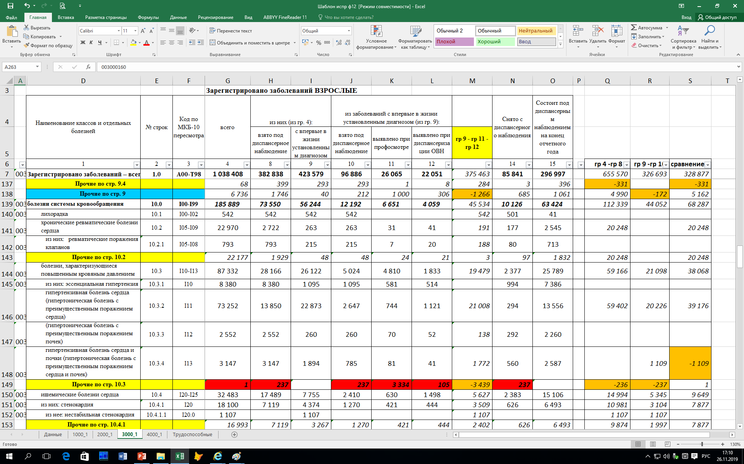

Slide 57
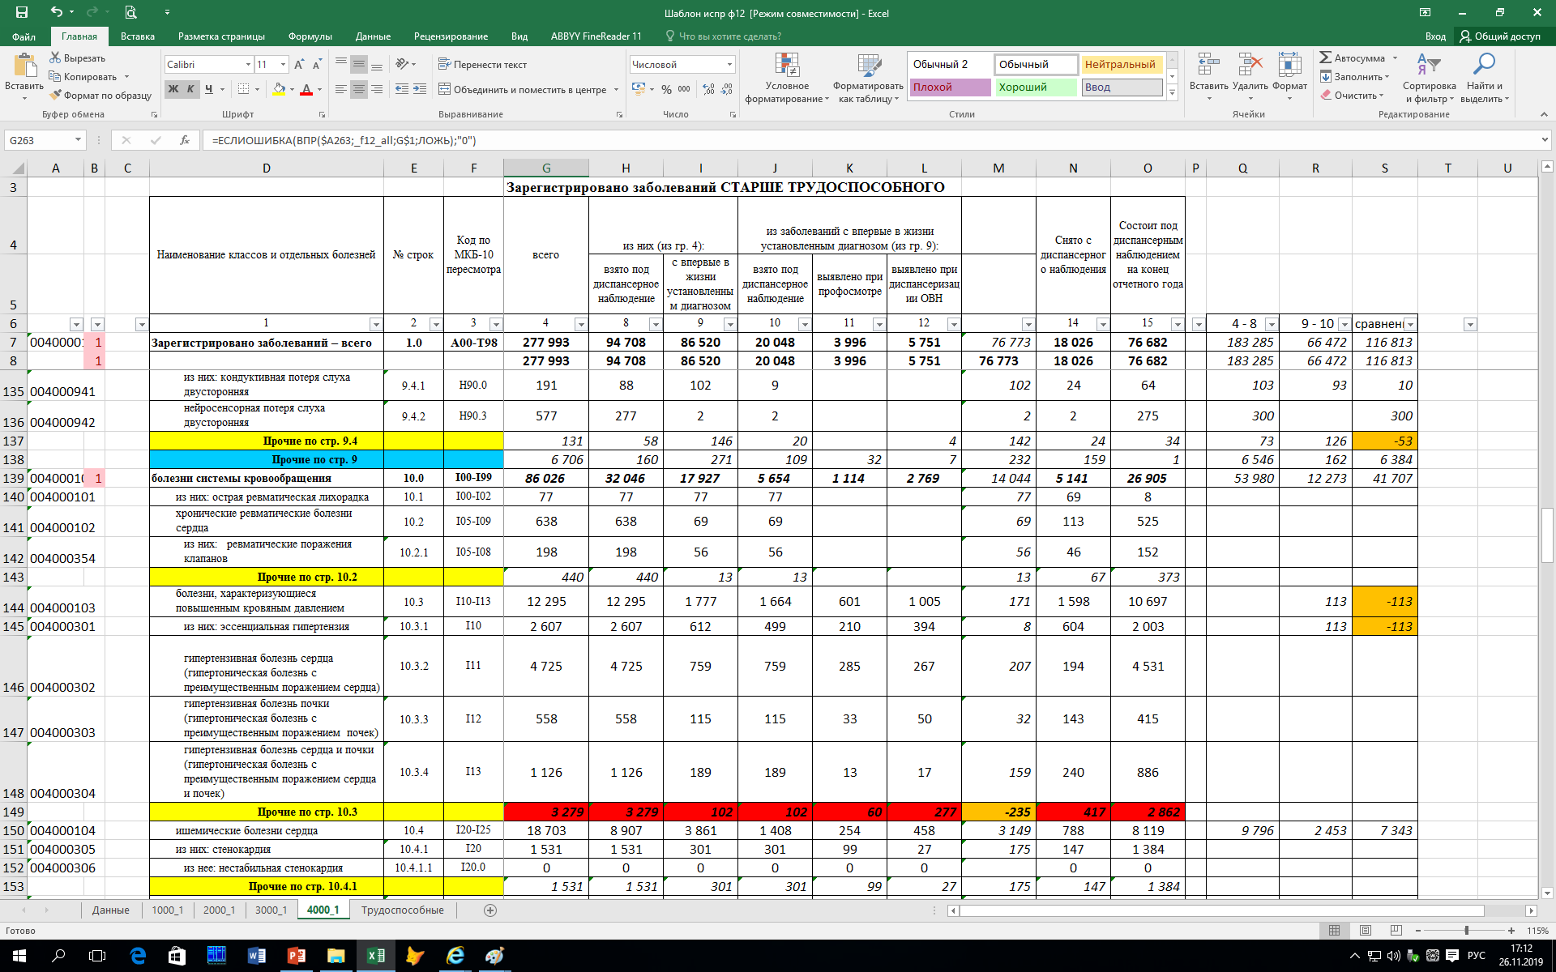

Slide 58
Проведение контроля
после заполнения формы (внутриформенного, межформенного, межгодового) является обязательным!!!
Если при проведении межгодового контроля – разница составляет 10% и более, необходимо предоставить пояснительную записку по каждой строке.

